Slide 1
第四章
Canvas线条操作

Slide 2
讲师简介
苗和平
现在一所IT培训结构任职PHP高级讲师兼Web前端讲师。曾在东莞伍联电子科技有限公司任网页美工及.net开发工程师、广州博爱集团任PHP高级工程师兼Web前端工程师、河南海天造价咨询有限公司任项目经理兼PHP高级工程师。

Slide 3
第1课时 认识线条
本小节学习目标：
1.线段宽度与像素边界
2.绘制五角星

Slide 4
第1课时 认识线条
1.线段宽度与像素边界
Canvas中的线条都有一条“中线”，线条的宽度是从中线向两侧延伸的。当我们绘制一个线段时，canvas会读取lineWidth,然后尝试将在坐标处两边各绘制一半的lineWidth。线条的笔画以中线向两侧扩展。比如你的线条宽度是1，那么中线就在0.5的位置；宽度是5，那么中线就是在2.5。canvas的图形在描边的时候，都是路径与line的中线贴合，然后描边。计算机不允许出现小于1px的图形，做了一个折中的事：把这两个像素都绘制了。
说明：在实际应用中，如果想得到更好的体验，精确的像素值，如果线段的宽度是奇数像素，绘制时以n.5，即半数像素作为中轴线，如果线段的宽度为偶数像素，绘制时以n.0，即整数像素作为中轴线。

Slide 5
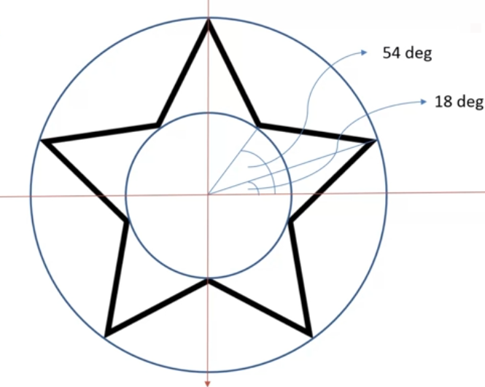
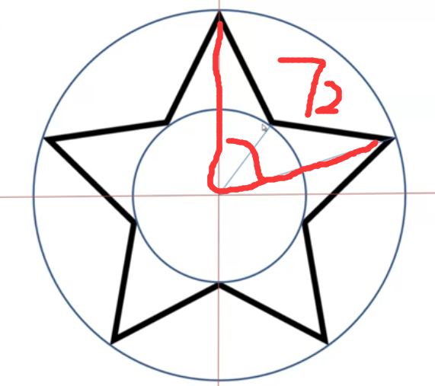
第1课时 认识线条
2.绘制五角星
绘制一个五角星，就是要绘制出十个顶点，而且这十个顶点是有规律可循的。五角星的十个顶点可以分成两组，在五角星的内外画两个圆，分别在外圆和内圆上的五个顶点。五角星有五个角。每个角的度数为72度。可以得出得出这两个角的度数

Slide 6
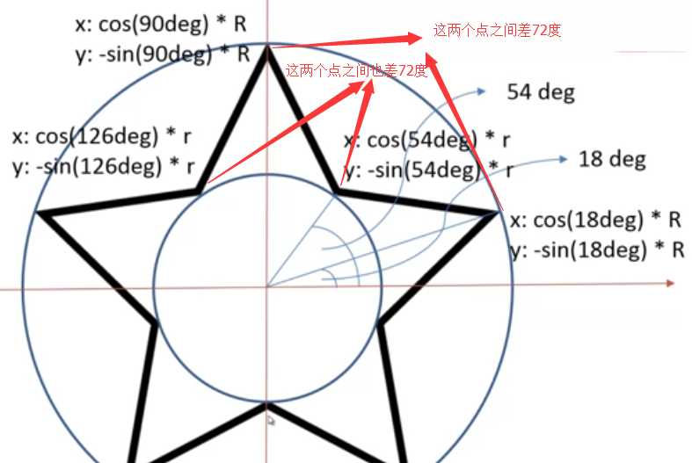
第1课时 认识线条
2.绘制五角星
有了角的度数，还有大小圆的半径，就可以根据三角函数公式求出顶点的坐标了。大小圆上的每个顶点之间的度数都是相差72度。可以算出这两个点坐标。角度转弧度：角度/180*Math.PI。
外顶点坐标
x: Math.cos( (18+72*i)/180*Math.PI) * R
y: -Math.sin((18+72*i)/180*Math.PI) * R
内顶点坐标
x: Math.cos( (54+72*i)/180*Math.PI) * r
y: -Math.sin((54+72*i)/180*Math.PI) * r

Slide 7
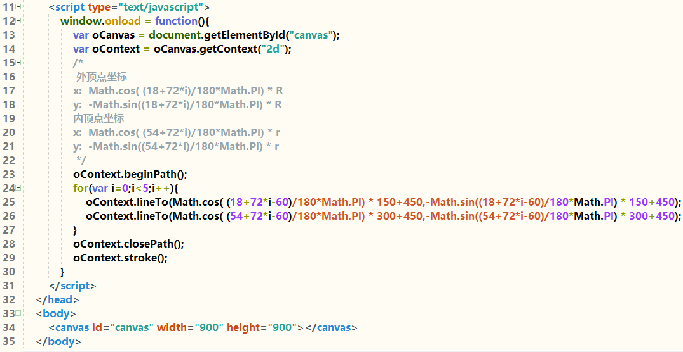
第1课时 认识线条
2.绘制五角星
绘制五角星代码

Slide 8
第2课时 线条的相关属性
本小节学习目标：
1. lineWidth 定义线条宽度
2. lineCap 定义线帽样式
3. lineJoin 定义两个线条交接处样式
4. miterLimit 设置或返回最大斜接长度
5. setLineDash 定义线条的虚实样式

Slide 9
第2课时 线条的相关属性
1. lineWidth 定义线条宽度
lineWidth 属性设置或返回当前线条的宽度，以像素计。默认值为 1.0。
格式：oContext.lineWidth=number;

Slide 10
第2课时 线条的相关属性
2. lineCap 定义线帽样式
lineCap属性就是定义线段开头和结尾处的形状。
格式：oContext.lineCap="butt|round|square";
属性值
butt 默认。向线条的每个末端添加平直的边缘。
round 向线条的每个末端添加圆形线帽。
square 向线条的每个末端添加正方形线帽。

Slide 11
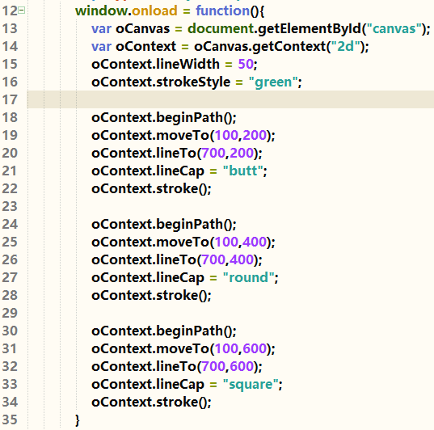

第2课时 线条的相关属性
2. lineCap 定义线帽样式
说明：使用round属性值会比默认值butt多出一个半圆的形状包在线段的开始和结尾处，而是用square属性值会在开始和结尾处多处半个方形。round对于我们绘制一些圆角效果的图形比较有用，但是它只对线条的开头和结尾处有效果，对于线段之间的连接处没有作用。

Slide 12
第2课时 线条的相关属性
3. lineJoin 定义两个线条交接处样式
lineJoin线条与线条之间的连接方式。
格式：oContext.lineJoin="bevel|round|miter";
属性值
bevel 创建斜角（衔接）。
round 创建圆角。
miter 默认。创建尖角。

Slide 13
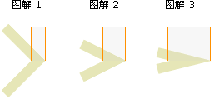
第2课时 线条的相关属性
4. miterLimit 设置或返回最大斜接长度
miterLimit 属性设置或返回最大斜接长度。
斜接长度指的是在两条线交汇处内角和外角之间的距离。
miterLimit属性只有当lineJoin属性值是miter时才有用，默认值是10 。
边角的角度越小，斜接长度就会越大。
为了避免斜接长度过长，我们可以使用 miterLimit 属性。
如果斜接长度超过 miterLimit 的值，边角会以 lineJoin 的 “bevel” 类型来显示（图解 3）。

Slide 14
第2课时 线条的相关属性
4. miterLimit 设置或返回最大斜接长度
格式：oContext.miterLimit=number;
说明：
number
正数。规定最大斜接长度。
如果斜接长度超过 miterLimit 的值，边角会以 lineJoin 的 "bevel" 类型来显示。

Slide 15
第2课时 线条的相关属性
5. setLineDash 定义线条的虚实样式
setLineDash在画布上画一条虚线。
格式：oContext.setLineDash(arr)
说明：参数：arr 表示的是一个数组集合，里面的参数可以有多个。
参数分别代表线的宽度和线之间的间距。
如果数组元素的数量是奇数，数组元素会被复制并重复。
如：oContext.setLineDash([10,20,30]);
代表的意思是：第一条线长为10，然后间距为20，第2条线长为30，然后间距为10，第3条线长20，然后间距为30，此处为一个循环，后面重复。

Slide 16
云知梦，只为有梦想的人

